Slide 1




Inovační semináře - co nás čeká?
Marek Bureš

Slide 2
Série inovačních seminářů 2021
Společná aktivita KARP a CzechInvest
Cílem je demonstrovat konkrétní možnosti technologií
  Virtuální a rozšířená realita
  Ergonomie práce
  3D tisk a aditivní výroba
  Robotika
  Zpracování a vizualizace dat
Chceme být off-line a předat bezprostřední zážitky - workshop
Start únor - březen 2021

Slide 3
Virtuální a rozšířená realita
Konkrétní program workshopu
9:00 – 13:00 (4 hodiny)
Úvod do tématu - možnosti virtuální a rozšířené reality
Regionální technologický institut – příklady výzkumu a aplikací v oblasti VR a AR
CIE s.r.o. – ukázky VR aplikací v průmyslové výrobě (pracovní návodky a tréning ve VR)
startup Flying Kale – projekt Kaleido, zážitková VR pro seniory
WITTE Nejdek, spol. s r.o. – zkušenosti s využitím VR a AR v praxi
Workshop – nasaďte si brýle

Slide 4
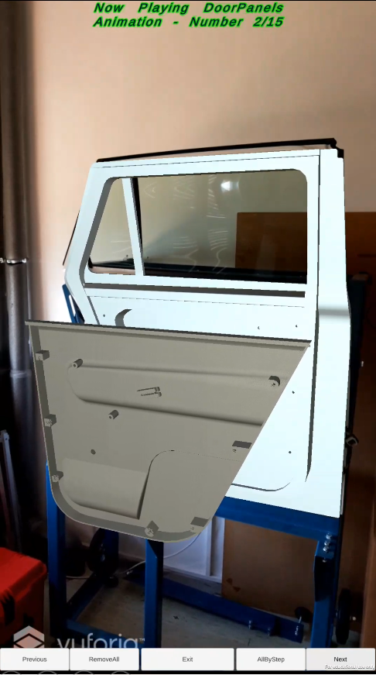
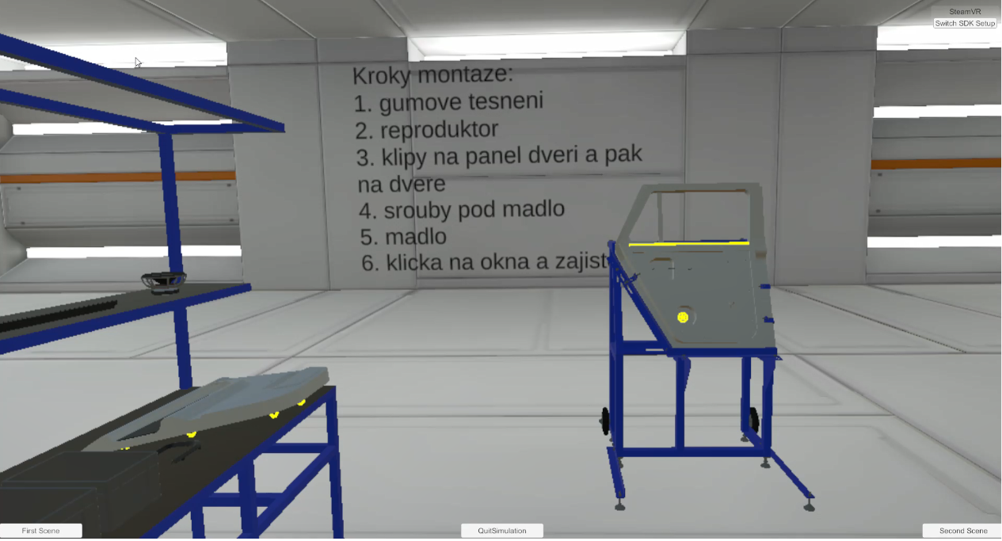
Virtuální a rozšířená realita

Slide 5
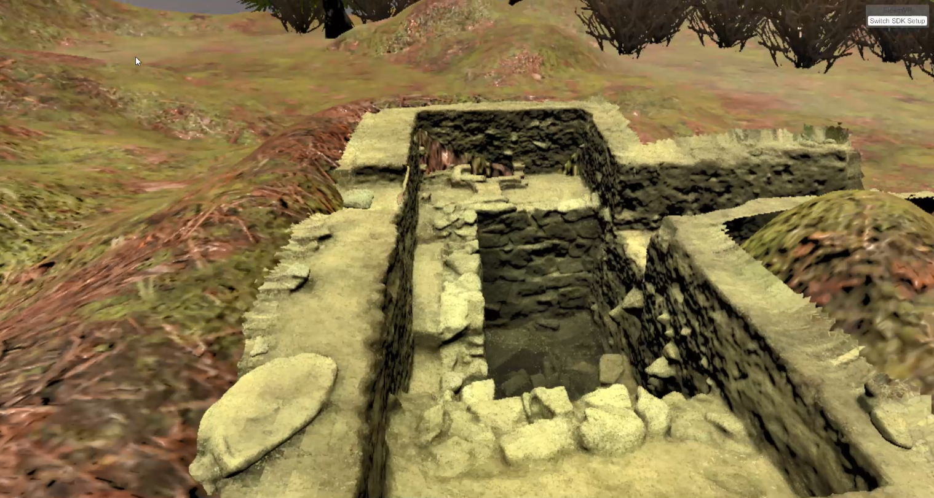
Virtuální a rozšířená realita

Slide 6
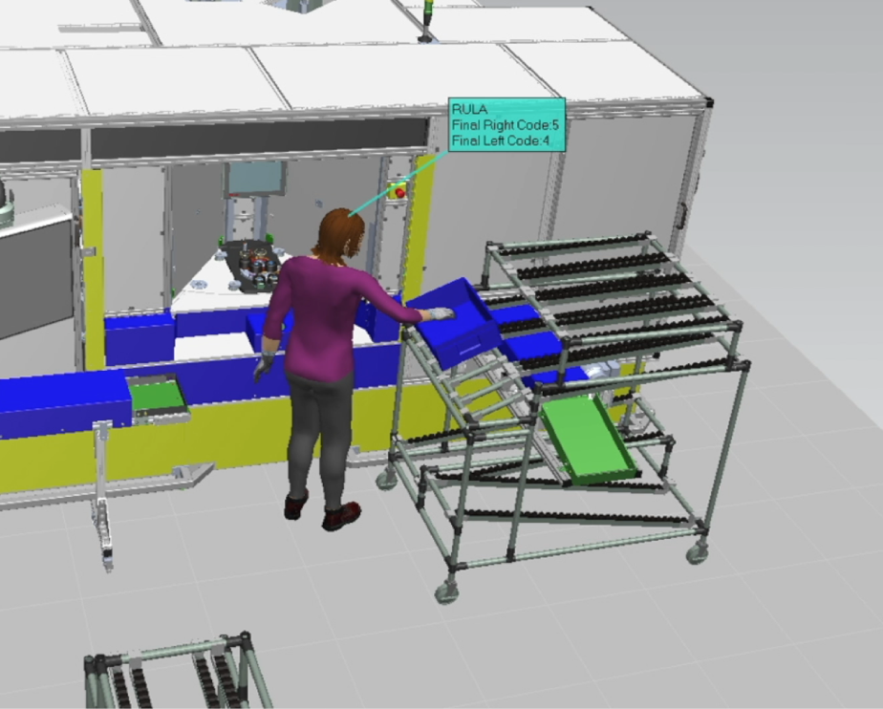
Ergonomie práce
Dvě hlavní nosné části
Ergonomie v průmyslu – ukázky řešených projektů v průmyslových firmách
Workshop – ergonomický audit, hodnotící metody

Slide 7
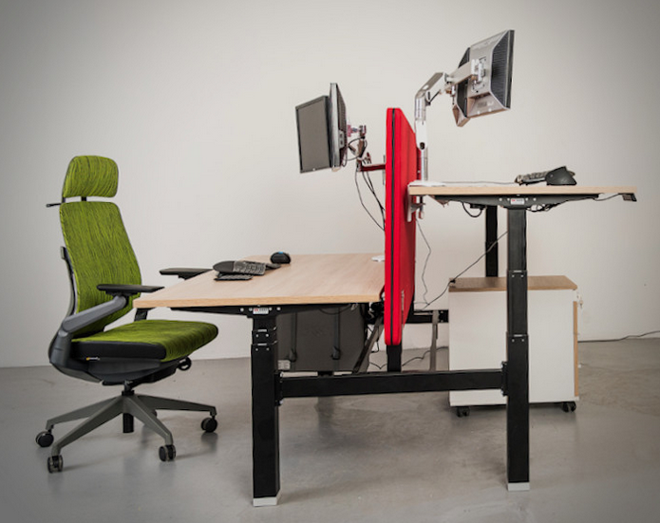

Ergonomie práce
Ergonomie v kancelářích - ukázky realizovaných projektů
Workshop – testování kancelářského a IT vybavení
Za účasti odborníků z ČES

Slide 8
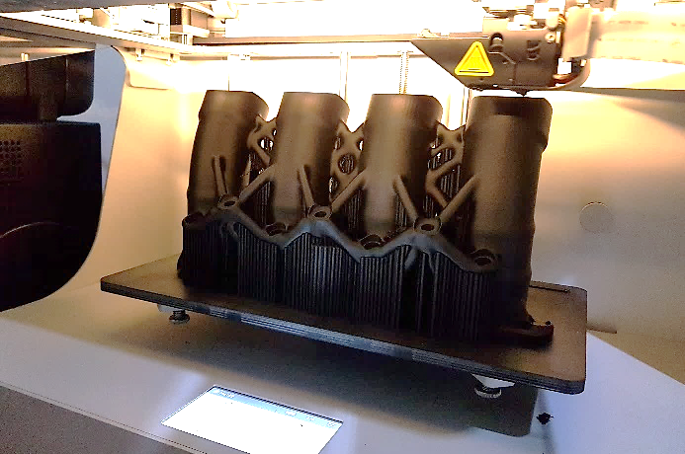
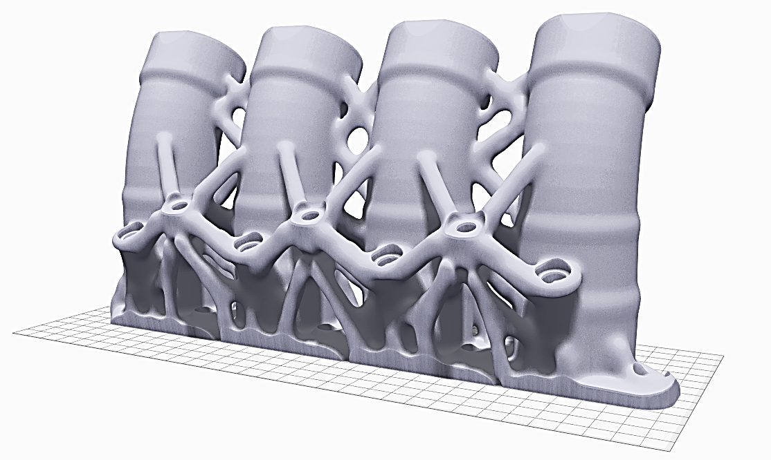
3D tisk a aditivní výroba
Kompozitní (plastový tisk) – technologie SLA, SLS, FDM
Kovový tisk
Co je možné respektive nemožné tisknout?
Požadavky na data

Slide 9
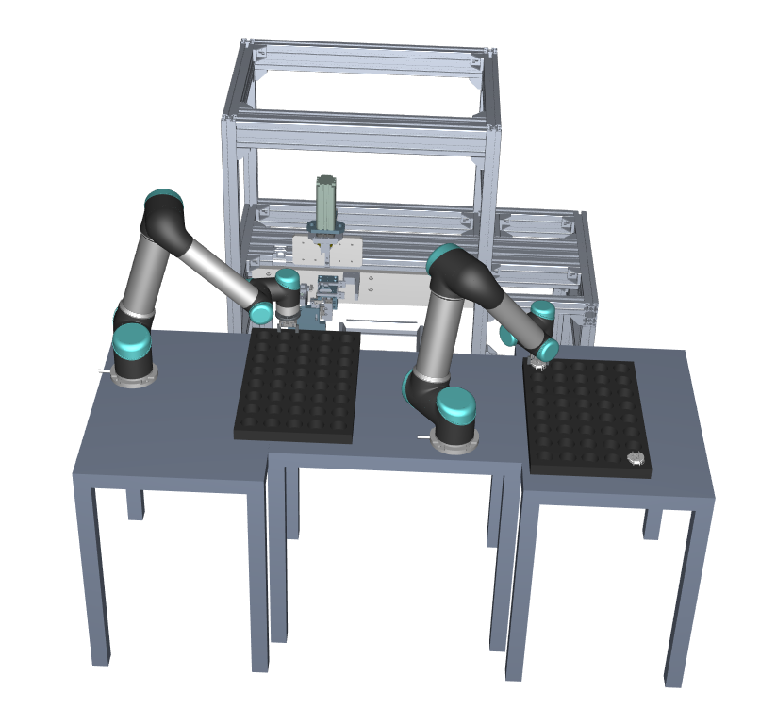
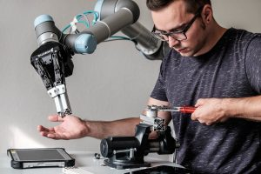
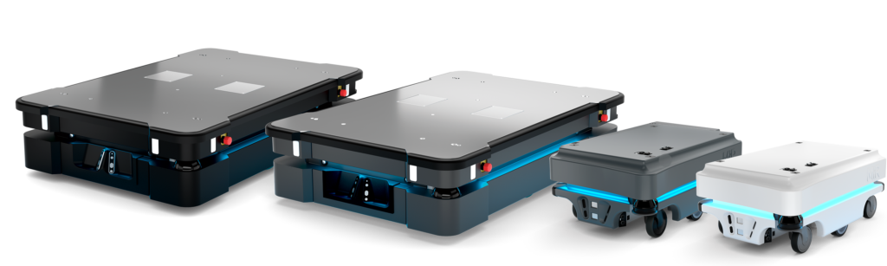
Robotika
Průmyslová automatizace
Kolaborativní roboty
AGV logistika

Slide 10

Marek Bureš
RIS3 developer pro smart technologie
Tel.: 606050830
E-mail: marek.bures@karp-kv.cz www.karp-kv.cz

